Slide 1
Phase Table
Lisa Xu
20170217

Slide 2
Outline
为什么需要phase table?
什么是phase table?
何时需要phase table generate?
怎样实现phase table generate?
FW里的注意点

Slide 3
为什么需要phase table?
N2M(Framerate 转换)
  N2M = 1:1(60hz -> 60hz)
  N2M = 1:2(30hz -> 60hz)
Cadence(input重复帧数的规律)
  Video(1111): ABCDEFG
  22(1010): AABBCCDD
  32(10010): AAABBCCCDD

Slide 4
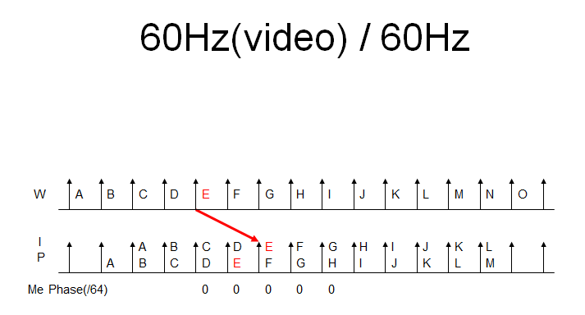
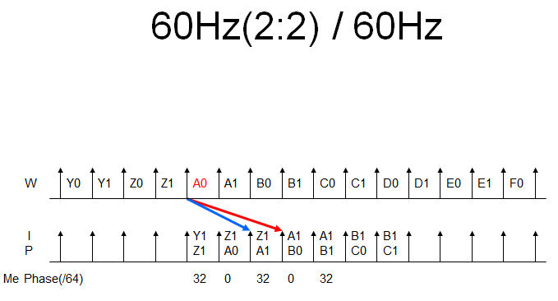
为什么需要phase table?
60hz -> 60hz
  Write frame: E
  Output frame: C
60(22)hz -> 60hz
  A0A1B0B1
  Write frame: A0
  Output frame: =Y1*32 + Z1*(64-32)
(以merlin的表格举例)

Slide 5
为什么需要phase table?
正在写的frame 不能被读
  => 需要多块buffer缓存input frame
  => Merlin/merlin2，buffer = 6 (空间允许,越多越好)
只能读已被更新过的buffer的frame
  写指针在buffer3
  理论上只能读buffer2/1/0/5/4
0
1
2
3
4
5

Slide 6
为什么需要phase table?
B
C
I
D
P
E
Z
A
Y1
I
Z0
Z1
P
1. 不同case有不同read frame的规则.
A0
X1
Y0
(以merlin的表格举例)

Slide 7
为什么需要phase table?
0
Y1
I
Y1
Y1
B1
W
B1
P
1
Z0
Z0
Z0
Z0
C0
W
2
Z1
P
Z1
I
Z1
I
Z1
Z1
3
A0
W
A0
P
A0
A0
A0
4
X1
A1
W
A1
P
A1
I
A1
I
5
Y0
Y0
B0
W
B0
P
B0
I-W
P-W
-3
-1
-2
-1
-3
-1
-2
-1
-3
-1
(以merlin的表格举例)
2. 同一case有有限周期长度的I、P读取方式；

Slide 8
什么是phase table?
适应各种N2M和Cadence的一个统一规则
它的作用是告诉HW：
1. input frame应该写在DDR哪块buffer；
2. 应该读哪两张input frame做ME，读哪两张input frame做MC；
3. MEMC应该interpolate在哪个位置(phase)

Slide 9
什么是phase table?
3. MEMC应该interpolate在哪个位置(phase)
30hz->60hz

Slide 10
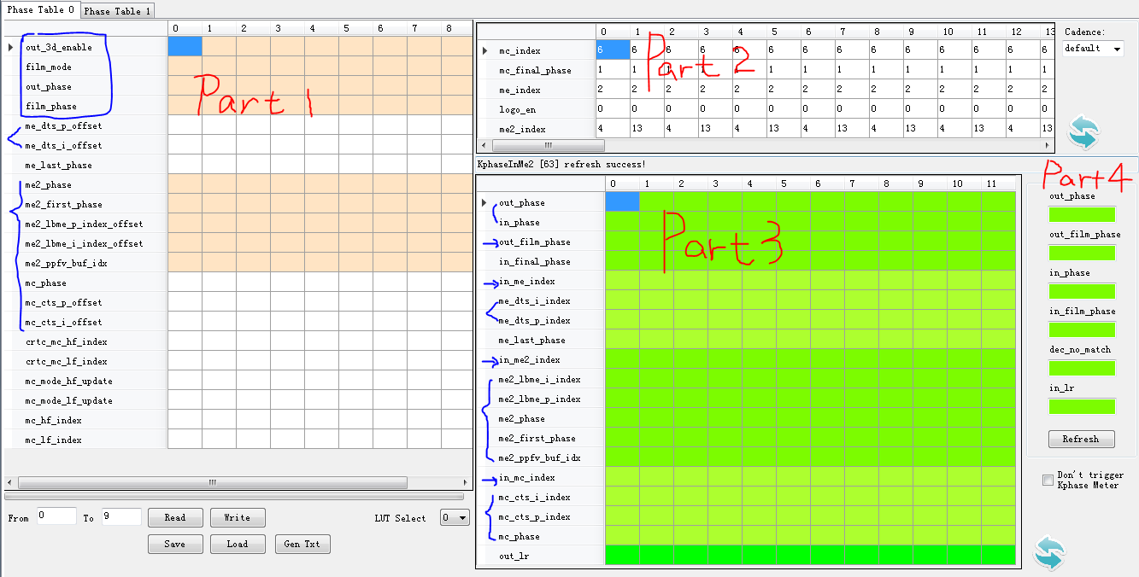
什么是phase table? (merlin2)

Slide 11
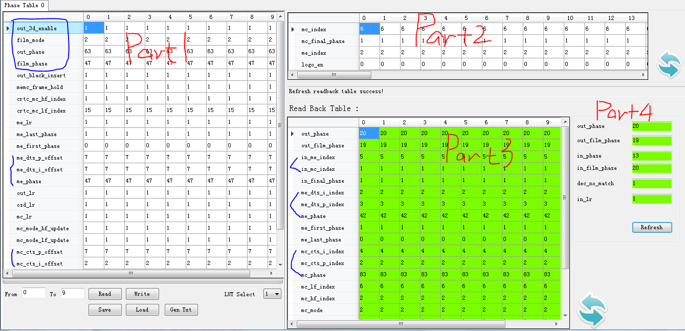
什么是phase table?(merlin)

Slide 12
什么是phase table?
Part1. Output Table(<--phase table)
  怎样读frame来做ME/MC
Part2. Input Table
  怎样将input frame写到DDR.
Part3. read back register
  连续12帧的input table和output table的内容
Part4. read back register
  N2M, Cadence(film phase), etc

Slide 13
什么是phase table?-Part2. Input Table (merlin2)
有64个Register:
  8bits, pack format: [7:5, mc_idx] +[4, mc_finalphase] +[3:1, me_idx] +[0, logo_en]
  4bits, pack format: me2_idx
Me2_index/mc_index相等
  0: 写指针移动
  5: 写指针不移动 [=max_buf_size -1]
  需要对应usableflag一起看
    check结构体frc_cadTable
Me1_index可能跟me2_index/mc_index不相等，但意义一致
inTable应该跟cadence的outLen一样长
Content: Video+22+32(这3个固定填好)+other cad
B
B
B
C
C
C
D
D
D
E
F
E
Z
Z
F
A
A
A
No move
move

Slide 14
什么是phase table?-Part2. Input Table (merlin)
有64个Register:
  8bits, pack format: [7:5, mc_idx] +[4, mc_finalphase(dummy)] +[3:1, me_idx] +[0, logo_en]
Me_index/mc_index相等
  0: 写指针移动
  5: 写指针不移动
  需要对应usableflag一起看
    check结构体frc_cadTable
inTable应该跟cadence的outLen一样长
Content: 根据film mode

Slide 15
什么是phase table?-Part1. Output Table (merlin2)
表头：
Out_3d_enable: 是否是3d
Film_mode: 0:video; 1:22; 2:32; 3:others
Out_phase: in/out framerate的最简比的表示
Film_phase: 1个cadence周期内的表示
me1的读指针:
me_dts_p_offset: me1的p frame相对wrt有多远
me_dts_i_offset: me1的i frame相对wrt有多远
me2的读指针:
me2_lbme_p_index_offset: me2的p frame相对wrt有多远
me2_lbme_i_index_offset: me2的i frame相对wrt有多远
me2_ppfv_buf_idx: me2读的ppfv相对me1在写的pfv有多远
mc的读指针：
Mc_cts_p_offset: = me2_lbme_p_index_offset
Mc_cts_i_offset: = me2_lbme_i_index_offset
me2_phase/mc_phase:
两帧间interpolate的位置

Slide 16
什么是phase table?-Part1. Output Table (merlin)
表头：
Out_3d_enable: 是否是3d
Film_mode: 0:video; 1:22; 2:32; 3:others
Out_phase: in/out framerate的最简比的表示
Film_phase: 1个cadence周期内的表示
me的读指针:
me_dts_p_offset: me的p frame相对wrt有多远
me_dts_i_offset: me的i frame相对wrt有多远
mc的读指针：
Mc_cts_p_offset: = me_dts_p_offset
Mc_cts_i_offset: = me_dts_i_offset
me_phase/mc_phase：
两帧间interpolate的位置

Slide 17
什么是phase table?-Part1. Output Table
0
Y1
I
xxx_p_offset: me的p frame相对wrt有多远
xxx_i_offset: me的i frame相对wrt有多远
1
Z0
2
Z1
P
两种计算方法：
1.FW
按wrt的时间先后，从wrt buffer往前推
比如，Z1位置：1；Y1位置：3
FW里计算会按照这种方式算，最后再换算成HW的计算方式填到sram里
2.HW
按buffer物理地址顺序，从wrt buffer起由低往高推
比如，Z1位置：4；Y1位置：2
Sram里存的table都是这种方式
3
A0
W
4
X1
5
Y0

Slide 18
什么是phase table?-Part1. Output Table
如左图的这张表：
存放在sram里；HW每个vsync有触发的时间点根据表头去读sram里的内容，指示各module怎么读写buffer；
长度255列；
共有2组；一组是HW在用的；一组是可被改写的.
(merlin2)

Slide 19
什么是phase table?-Part1. Output Table
表头：
Out_3d_enable: 是否是3d
Film_mode: 0:video; 1:22; 2:32; 3:others
Out_phase: in/out framerate的最简比的表示
Film_phase: 1个cadence周期内的表示
out_phase
  0,1,…,M-1
in_phase
  0,1,…,N-1
@120hz panel，M一定是偶数
理论关系图，实际要算上hw的各种dly

Slide 20
什么是phase table?-Part1. Output Table
表头：
Out_3d_enable: 是否是3d
Film_mode: 0:video; 1:22; 2:32; 3:others
Out_phase: in/out framerate的最简比的表示
Film_phase: 1个cadence周期内的表示
Cadence: 22
DiffImgRatio: 1:2
Frame rule: AABB…
Motion rule: 1010…
Film_phase: 0101…
Cadence: 32322
DiffImgRatio: 5:12
Frame rule: AAABBCCCDDEE…
Motion rule: 100101001010…
Film_phase: 0123456789AB…
Cadence: 32
DiffImgRatio: 2:5
Frame rule: AAABB…
Motion rule: 10010…
Film_phase: 01234…
Cadence: 1112
DiffImgRatio: 4:5
Frame rule: ABCDD…
Motion rule: 11110…
Film_phase: 01234…

Slide 21
什么是phase table?-Part1. Output Table
表头：
Out_3d_enable: 是否是3d
Film_mode: 0:video; 1:22; 2:32; 3:others
Out_phase: in/out framerate的最简比的表示
Film_phase: 1个cadence周期内的表示
表头有什么作用？
out_phase/film_phase: 一直在不断周期变化；
film_mode: sram里可以同时存好几种cadence的phase table
out_3d_enable: 2d/3d的phase table可以同时存在在sram里
Sram里有255列，需要索引来取到正确的信息. 如上表头正是这样的索引.

Slide 22
什么是phase table?-Part3. 连续12帧readback
  读register时，先toggle reg_kphase_meter_enable：1->0->1
连续12帧phase table相关的status
xxx_index都是绝对地址，如果有6块buffer，那这些index会在0-5变化
(merlin2)

Slide 23
什么是phase table?-Part4. global readback
out_phase/out_film_phase/in_phase/in_film_phase
  HW每个frame都会更新的register：
  Merlin/merlin2, 0x449c[31:0]
dec_no_match
  HW拿到表头信息到sram里查表的status
  1: sram里没有该表头信息；0:有查到
in_lr
  3D时指示是否是L frame

Slide 24
何时需要phase table generate?

Slide 25
何时需要phase table generate?
最核心的2点：
  N2M change
  Cadence change
其他：
  System demand
inTable
  Cadence，最关心input frame有重复帧时要怎么写进buffer
outTable
  N2M
  Cadence，需要弄清楚哪两张做memc，所以跟这两者都有关系
filmPh
  Cadence，表头film_mode、film_phase都跟此有关

Slide 26
怎样实现phase table generate? – inTable(merlin2)
me1, max repeat frame = 2
me2, max repeat frame = 1
mc wrt follow me2

Slide 27
怎样实现phase table generate? – inTable(merlin)
32，硬件原因只能存2张repeat frame
me, max repeat frame = 3
mc wrt follow me2

Slide 28
怎样实现phase table generate? – outTable(merlin2)
0
2/5
4/5
1/5
3/5
0
2/5
4/5
1/5
3/5
1. output等分模式，AB间归一化成1，ME精度为6bits，取max_phase=64

Slide 29
怎样实现phase table generate? – outTable(merlin2)
Step.1 N2M, Cadence, me2_phase
Step.2 Write frame rule.(红字mark)

Slide 30
怎样实现phase table generate? – outTable(merlin2)
Step.3 I/P frames choose.
(I:蓝底mark；P:黄底mark)
Rules:
P尽量拿最靠近Wrt的frame；
I从P往前推一张；
整个周期内，不会出现R/W相撞
尽量不出现I/P_offset为0
计算i/p_offset: 需计算与下一个wrt的input的距离
0
Y1
Y1
1
Z0
Z0
2
Z1
Z1
3
X0
A0
W
4
X1
X1
I
5
Y0
Y0

Slide 31
怎样实现phase table generate? – outTable(merlin)
Step.1 N2M, Cadence, me_phase
Step.2 Write frame rule.(红字mark)
Step.3 I/P frames choose.
(I:蓝底mark；P:黄底mark)
Rules:
P尽量拿最靠近Wrt的frame；
I从P往前推一张；
整个周期内，不会出现R/W相撞
尽量不出现I/P_offset为0
计算i/p_offset: 需计算与当前wrt的input的距离

Slide 32
怎样实现phase table generate? - 需要哪些初始化的量
usableFlag
  决定要frame写在哪一块buffer，见后详解
ini_i/p_offset: 初始i/p_offset
  决定初始i/p要跟w差多远
ini_ph_frac_nume/ini_ph_frac_denom: 初始memc phase的百分比
  决定从哪个phase开始算
ini_chgImg_cnt: 初始p frame跟写frame差异多少张
  决定初始i/p相差多远
  主要是FW写code需要

Slide 33
怎样实现phase table generate? – filmPh
表头：
Out_3d_enable: 是否是3d
Film_mode: 0:video; 1:22; 2:32; 3:others
Out_phase: in/out framerate的最简比的表示
Film_phase: 1个cadence周期内的表示
几乎不更新
DTG会gen好送给memc
跟cadence有关
filmPh wrt需要更新的register:
reg_kphase_sw_film_en
  是否用pql算出来的film
reg_kphase_sw_film_phase
  Pql算出的film phase
reg_kphase_film_mode
  0,video; 1, 22; 2, 32; 3, others;
reg_kphase_film_phase_type
  max(sw_film_phase) + 1

Slide 34
(FW)何时需要phase table generate?

Slide 35
(FW)何时需要phase table generate?
u1_mode_chg
  PC Mode or Video Mode(normal)
  PC Mode: 444rgb, phasetable：1w1r，buffer_num=3
    因为444rgb，每张大小是422的1.5倍，所以buffer数量减少至3块，且pc mode不需要memc效果，1w1r足够了
u8_system_start_lock
  系统第1次force 跑一遍generate
u1_in3dFormat_chg, u1_out3dFormat_chg
  2d-3d是否change
u1_deblur_lvl_chg, u1_dejudder_lvl_chg, u1_pulldown_mode_chg
  见后
u1_LowDelayMode_chg, u1_LowDelay_inframe_chg, DC_off_on_flg, u1_source_type_chg
  是否有call lowdelay的function，lowdelay是希望memc output相对input的delay尽量短
u1_filmPh0_inPh_chg
  见后

Slide 36
(FW)何时需要phase table generate? – dejudder
Dejudder lvl，精度7bits
60hz panel播一般影片，是否judder是主要感受

Slide 37
(FW)何时需要phase table generate? – deblur
Deblur lvl，精度7bits
120hz panel播60hz影片，主要感受是是否blur
24->120 == 24->60->120
  2->10 == 2->5->10
  所以120hz output的 phase可以看成是60hz output的phase再均分

Slide 38
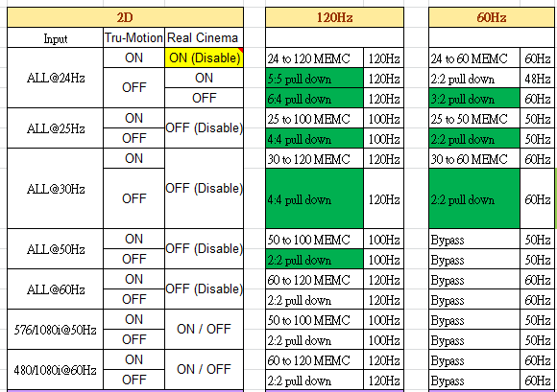
(FW)何时需要phase table generate? – pulldown_mode
merlin
+ 60(4222) + mc_off => 60(4222) @merlin2

Slide 39
(FW)何时需要phase table generate? – LowDelayMode
60video->60@merlin
60video->60@merlin2
B
B
B
me2_I
B
C
I
C
C
me2_P
C
I
me1_I
D
P
D
D
me1_P
D
me2_I
E
E
P
me1_I
me2_P
E
E
Z
Z
Z
Z
me1_P
A
A
A
A
normal
lowdelay
normal
lowdelay
Lowdelaymode: memc off时才可能实现
Memc off时，force p frame输出
为了让delay短，尽量让P frame靠近正在W的那张，不同case可能有不同规则，多尝试就行了(->Jerry)

Slide 40
(FW)何时需要phase table generate? – u1_filmPh0_inPh_chg
不常用，目前merlin2的case其实不需要用此flag
什么时候需要用？
  Cadence: no_repeated_frame:period_frame = inLen:outLen
    32, 2:5; 22, 1:2; 32322, 5:12…
  N2M
    30to60, 1:2; 24to60, 2:5; 24to120, 2:10…
<- filmPh0_inPh = 0
<- filmPh0_inPh = 0
<- filmPh0_inPh = 1

Slide 41
(FW)何时需要phase table generate? – u1_filmPh0_inPh_chg
什么时候需要用？
  outLen和N的最大公约数>1的时候
filmPh：0 1 2 3 4 5 6 0 1 2 3 4 5 6 0 1 2 3 4 5 6
inPhase：0 1 2 0 1 2 0 1 2 0 1 2 0 1 2 0 1 2 0 1 2
filmPh：0 1 2
inPhase：0 1 2
filmPh：1 2 0
inPhase：0 1 2
filmPh：2 0 1
inPhase：0 1 2

Slide 42
(FW)FilmDet算的filmPhase与reg_kphase_sw_film_phase的关系
所以，写reg_kphase_sw_film_phase时，会将FilmDet给过来的filmPhase+1后再写下去

Slide 43
(FW)usableFlag在merlin和merlin2的差异
32，A0A1A2B0B1
Merlin
  A2不用，写frame时，B0讲A2盖掉
Merlin2
  A2会把A1盖掉
Just reminder~ 不同人写的，merlin比merlin2逻辑上更合理，但merlin2的FW似乎没有大问题，也就没有改动

Slide 44
(FW) system_dly(@merlin2)
家汉comment:
mc_vtrig<dec_vtrig<lbmc_vtrig
For me_work_mode enable, 一张mc frame的时间要做两次me1，两次都要拿到一样的phase table和frame info
  dec_vtrig>第2次me1_vtrig=vtotal/2+me1_vtrig
@merlin: system_dly=0

